Slide 1
Fundamentals of
Renewable Energy
اساسيات الطاقة المتجددة
PHY309

Slide 2
الطاقة والمنفعة
في كاليفورنيا (1990) حول تكلفة مصادر الطاقة المختلفة
الحطب: 35 جيجا جول/حزمة حطب (Cord)، بتكلفة 3.2 دولار/جيجا جول.
البنزين: 49 ميجا جول/كغم، بتكلفة 10 دولار/جيجا جول (أغلى بثلاث مرات من الحطب).
الكهرباء المنزلية: 0.04 دولار/كيلوواط ساعة (≈ 11.1 دولار/جيجا جول).
النفط: البرميل يحتوي على 6 جيجا جول بسعر 12 دولار (≈ 2 دولار/جيجا جول).
الغاز الطبيعي (في عهد كارتر): كان الأرخص (≈ 1.75 دولار/جيجا جول).

Slide 3
الفكرة الأساسية:
الناس لا يشترون الطاقة فقط حسب السعر، بل حسب المنفعة (Utility).
الخشب له منفعة أكبر من البنزين لتدفئة غرفة،
البنزين له منفعة أكبر من الكهرباء لتشغيل سيارة،
الوقود السائل أفضل للمركبات الصغيرة، بينما الغازي مناسب أكثر للمنشآت الثابتة.

Slide 4
قانون حفظ الطاقة
الطاقة لا تُستهلك بل تُستعمل (Utilized).
ما يحدث هو تدهور الطاقة وتحويلها إلى حرارة تتبدد في النهاية إلى الفضاء.
الفرق بين "الاستهلاك" و"الاستعمال":
  النفط يُستهلك كوقود لأنه يتحول إلى ماء وغازات.
  لكن الطاقة نفسها محفوظة، لا تختفي بل تتحول إلى أشكال أخرى مع زيادة الإنتروبيا.

Slide 5
توازن الطاقة الكوكبي
درجة حرارة الأرض المستقرة نسبيًا تعكس وجود توازن شبه كامل بين الطاقة الداخلة والخارجة.
الطاقة الداخلة: معظمها من الإشعاع الشمسي الساقط (≈ 173,000 تيراواط)، إضافة إلى:
المد والجزر: 3 تيراواط.
الحرارة الداخلية (معظمها من النشاط الإشعاعي): 32 تيراواط.
نحو 30% من الإشعاع الشمسي (52,000 تيراواط) يُعكس إلى الفضاء (ألبيدو الأرض).
البقية تتحول إلى حرارة وتُشع كأشعة تحت الحمراء طويلة الموجة.
التوازن غير ثابت تمامًا، إذ تظهر تقلبات مثل العصور الجليدية.
الخوف الحالي: زيادة تركيز CO2 بسبب حرق الوقود الأحفوري وتدمير الغابات → قد يسبب ارتفاع حرارة الأرض، ذوبان جزئي لجبال الجليد في القطب الجنوبي، وارتفاع مستويات البحار مسببًا فيضانات للمدن الساحلية.

Slide 6
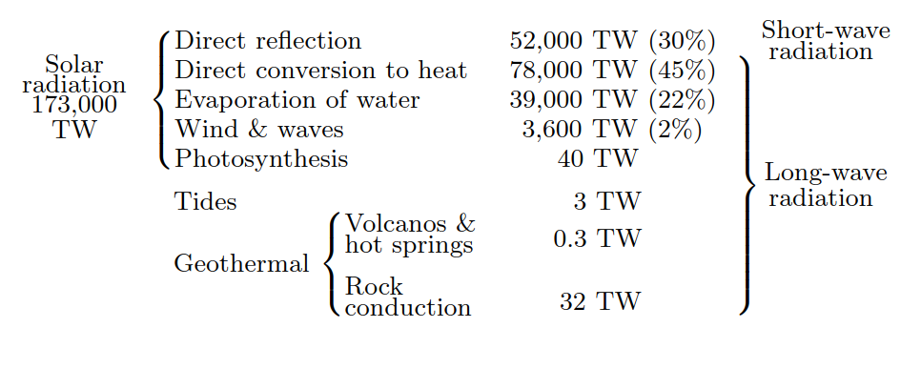

Slide 7
معدل استعمال الطاقة
لإنسان البدائي: ≈ 100 واط (غذاء فقط).
بعد اكتشاف النار وتحسين الغذاء: ≈ 300 واط.
حضارة وادي الرافدين (4000 ق.م): ≈ 800 واط للفرد (بسبب الزراعة، استخدام الحيوانات، تجفيف المحاصيل، الطوب).
استخدام الرياح والماء قديم جدًا (سفن شراعية 3000 ق.م، مطاحن هوائية 100م، انتشارها 300م في فارس).
العصور الوسطى: ≈ 2000 سعرة/يوم (≈ 1 ك.و) للفرد مع الزراعة المتقدمة
الثورة الصناعية (القرن 19): تسارع كبير في زيادة استهلاك الطاقة للفرد.
النفط الرخيص قبل 1973 شجع الاستهلاك المتزايد، وأدى لاحقًا إلى أزمات.
توزيع غير عادل: 72% من سكان العالم يستهلكون أقل من 2 ك.و للفرد، بينما 6% يستهلكون أكثر من 7 ك.و.
هناك ارتباط بين معدل استهلاك الطاقة والناتج القومي الإجمالي (≈ 2.2 واط/دولار سنوي).
الكفاءة التكنولوجية (عزل أفضل، سيارات أكثر توفيرًا، مصادر بديلة مثل الإيثانول) ساعدت في التخفيف.

Slide 8
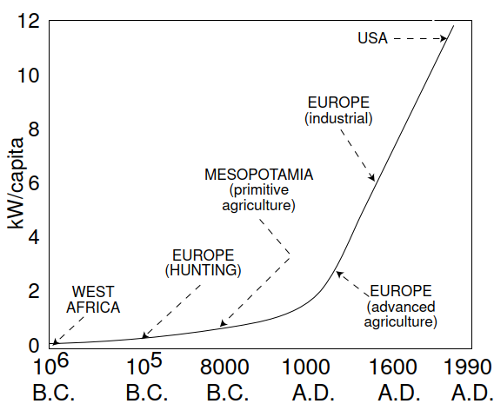

Slide 9
الانفجار السكاني
معدل استهلاك الطاقة الكلي مرتبط مباشرة بعدد سكان الأرض.
عدد السكان ≈ 6 مليار (نهاية القرن 20) مع معدل نمو 1.4% سنويًا.
التوقعات:
7 مليار بحلول 2010.
استقرار عند ≈ 11 مليار عام 2050 حتى لو حُدِّد الإنجاب بطفلين لكل أسرة.
زيادة السكان وحدها ستؤدي إلى زيادة استهلاك الطاقة بنسبة 1.4% سنويًا.
سيناريوهات 2050:
استهلاك بمستوى الفرد الأمريكي (11 ك.و) → 122 تيراواط (مستحيل إلا بالاندماج النووي الرخيص).
استهلاك بمستوى شرق أوروبا (5 ك.و) → 65 تيراواط (مرتفع جدًا).
الحفاظ على المستوى الحالي (2 ك.و) → 26 تيراواط (أقل صعوبة لكن ما يزال تحديًا).

Slide 10
المعضلة الغذائية:
10% من مساحة اليابسة صالحة للزراعة (≈ 15 مليون كم²).
كل هكتار كان يدعم 5 أشخاص (قبل القرن 20) → حد أقصى ≈ 7.4 مليار نسمة.
11 مليار نسمة قد يتجاوز قدرة الأراضي الزراعية.
النيتروجين هو العنصر المحدد للإنتاج الزراعي:
يلزم ≈ 1 كغم نيتروجين لإنتاج 1 كغم بروتين.
النيتروجين الجوي غير متاح للنبات مباشرة، يجب تثبيته (بكتيريًا أو عبر الأسمدة).

Slide 11
الأسمدة النيتروجينية (الأمونيا):
تصنع من الهواء والماء.
ترفع إنتاجية الأرض بما يقارب عشرة أضعاف.
ضرورية لإطعام السكان الحاليين والمستقبليين.
لكنها تسبب آثارًا بيئية سلبية خطيرة عند الإفراط في استخدامها.

Slide 12
دالة دخول السوق
عند دخول تكنولوجيا جديدة للسوق، تنتشر تدريجيًا بشكل منحنى "S".
نموذج Fisher-Pry يصف بدقة معدل انتشار أو استبدال التكنولوجيا.
أمثلة: استبدال تقنيات صناعة الصلب القديمة باستخدام الأوكسجين.
يطبق أيضًا على مصادر الطاقة (الخشب → الفحم → النفط والغاز).
يمكن التنبؤ بزوال أو انتشار تقنيات الطاقة عبر هذا النموذج (مثال: انخفاض النفط منذ 1970 كان متوقعًا قبل ظهور أوبك).

Slide 13
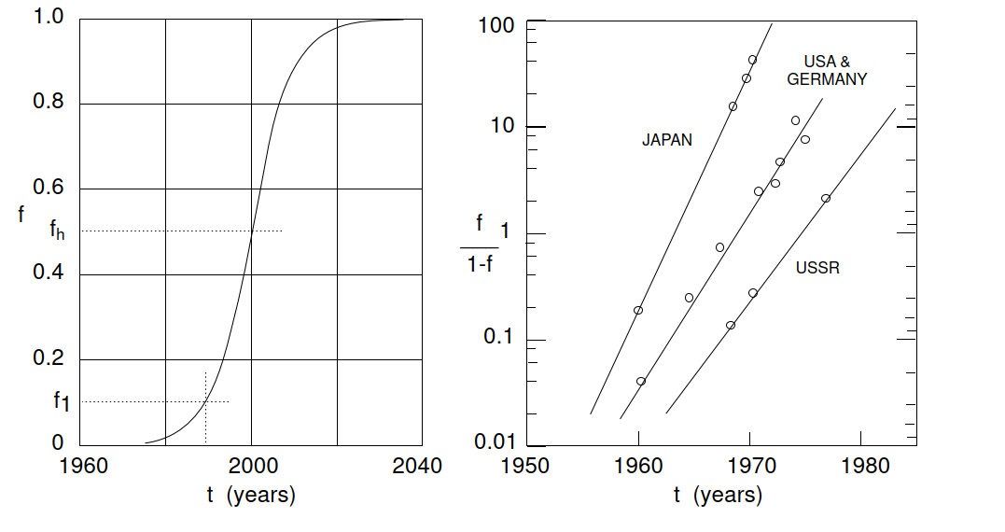

Slide 14



لتكن f نسبة السوق الكلية التي استحوذت عليها التقنية الجديدة. مع تقدم الزمن ترتفع f من 0 الى قيمة 1 او اقل.
لتكن ΔT زمن دخول السوق،
حيث t_{h} الزمن عند f = 0.5 و t₁ الزمن عند f = 0.1
وجد Fisher و Pry ان رسم log f/1-f مع الزمن ينتج خطا مستقيما
a وb تميز السوق والتقنية المقصودة

Slide 15
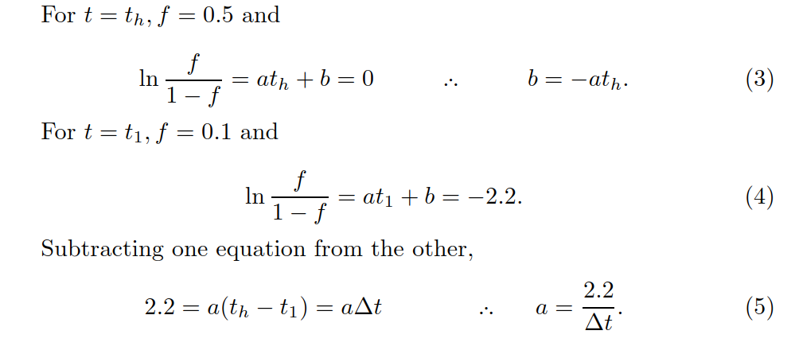
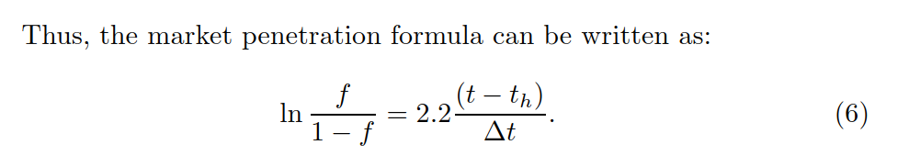

Slide 16
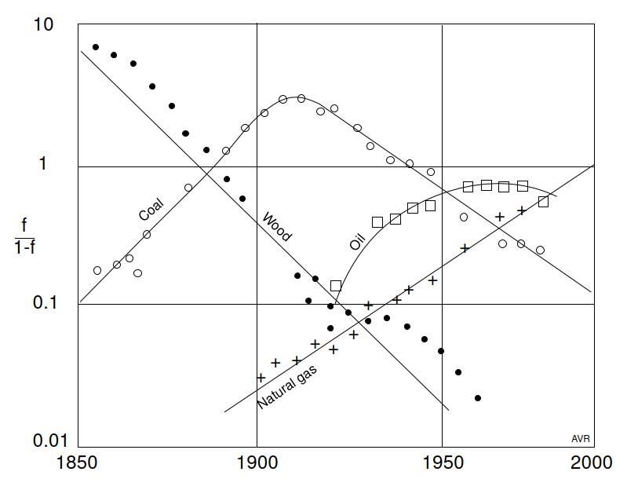

Slide 17
مصادر طاقة الكوكب
أن استهلاك الفرد للطاقة ارتفع بسرعة في القرن الماضي، ومع تزايد عدد السكان يشكّل ذلك تحديًا كبيرًا للحفاظ على هذه الوتيرة مستقبلًا.
لمواجهة هذا التحدي يجب معرفة الموارد المتاحة من الطاقة وكيفية استخدامها حاليًا.
موارد الطاقة تنقسم إلى متجددة وغير متجددة.
الطاقة الحرارية الجوفية Geothermal: استُخدمت منذ زمن طويل في آيسلندا ومؤخرًا في إيطاليا ونيوزيلندا والولايات المتحدة، لكن توسعها مستقبلاً محدود.
الطاقة من المد والجزر Gravitational: استُخدمت في فرنسا، لكنها ممكنة فقط في مواقع محدودة حول العالم.

Slide 18
الطاقة الشمسية: هي الأوفر بين الموارد المتجددة، وجزء منها اختُزن عبر العصور على شكل فحم ونفط وغاز.
تقديرات احتياطي الوقود الأحفوري والنووي غير دقيقة وغالبًا أقل من الواقع بسبب ضعف الاستكشاف، لكنها تعطي الحد الأدنى المتاح.
هناك زيادة مستمرة في الاحتياطيات المؤكدة مع مرور الوقت رغم الاستهلاك الكبير، مثل الغاز الطبيعي الذي ارتفع احتياطيه المؤكد من 2200 EJ عام 1976 إلى 5500 EJ عام 2002.
بالنسبة للنفط والغاز، تُجمع التقديرات بين الاحتياطي المؤكد، والنمو في الاحتياطي، والاحتياطي غير المكتشف.
الاحتياطي المؤكد يُقصد به الموارد المكتشفة لكن غير المستخرجة بعد، وتُنشر تقاريره دوريًا في Oil and Gas Journal.

Slide 19
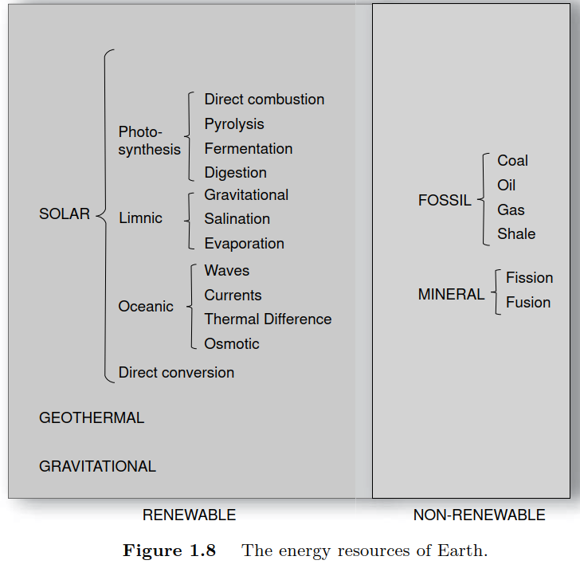

Slide 20
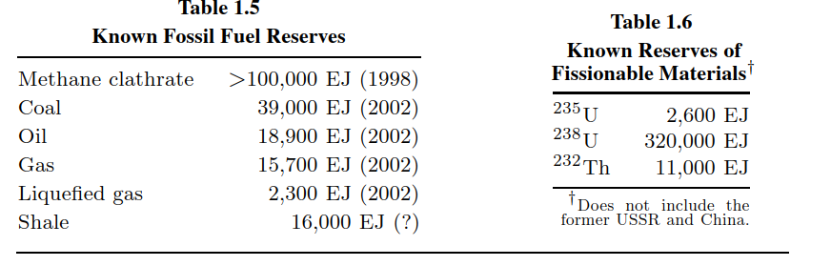

Slide 21
استخدام الطاقة
معظم الطاقة المستهلكة عالميًا تأتي من مصادر غير متجددة (بيانات 2001 للعالم والولايات المتحدة).
التشابه الكبير بين استهلاك الولايات المتحدة والعالم طبيعي، نظرًا لحصة أمريكا الكبيرة من الاستهلاك العالمي.
مساهمة المصادر المتجددة (كالطاقة الحرارية الجوفية، الكتلة الحيوية، الشمسية والرياح) لا تزال صغيرة جدًا.
في عام 1997، كانت 12% فقط من الكهرباء في الولايات المتحدة تُنتج من مصادر متجددة، منها 83% من الطاقة الكهرومائية.
هذا يعني أن بقية المتجددة (شمسية، رياح، حرارية جوفية، كتلة حيوية) شكلت حوالي 2% فقط.
مساهمة الطاقة الشمسية والرياح كانت ضئيلة جدًا، حتى أقل من مساهمة الطاقة الحرارية الجوفية.
معظم الطاقة المتجددة عالميًا تأتي من المحطات الكهرومائية وبعضها من الكتلة الحيوية.

Slide 22
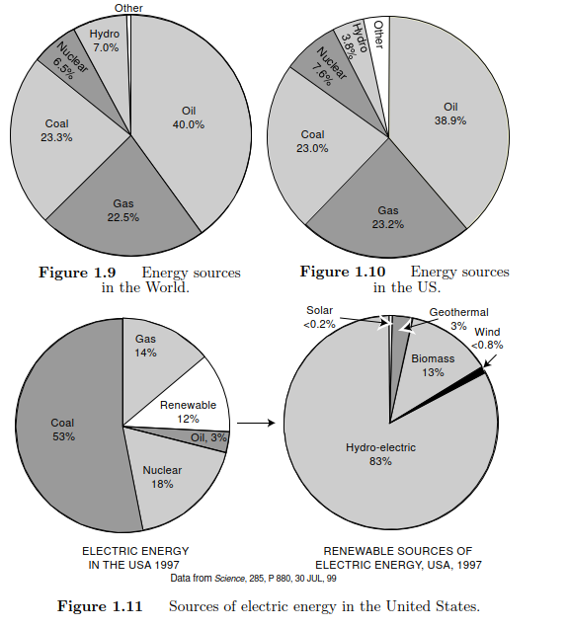
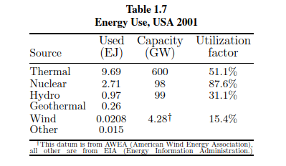
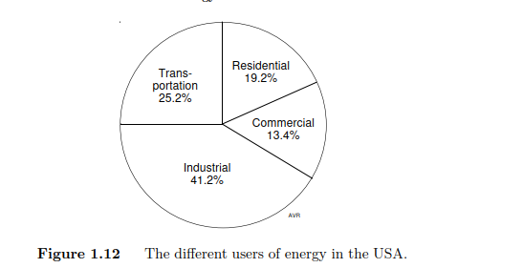

Slide 23
تكلفة أي محطة طاقة تتناسب مع قدرتها المركبة، بينما الإيراد يعتمد على الطاقة المنتَجة.
عامل الاستغلال (Utilization factor): نسبة الطاقة الفعلية المنتجة إلى الطاقة القصوى الممكنة لو عملت المحطة بكامل طاقتها بلا توقف.
المحطات النووية تتميز بعامل استغلال مرتفع جدًا، بينما محطات الرياح منخفضة بسبب تغير سرعة الرياح.
المحطات الشمسية تعاني أيضًا من انخفاض العامل بسبب تعاقب الليل والنهار والتقلبات الجوية.
في الولايات المتحدة:
20% من الطاقة تُستهلك في المنازل، معظمها للتدفئة.
يمكن تحقيق توفير كبير من خلال تحسين تصميم المباني.

Slide 24
يمكن استغلال الحرارة المهدورة من محطات الكهرباء للتدفئة:
في السويد يُستخدم نظام التدفئة المركزية (District heating)، حيث يُستفاد من 24% من حرارة الوقود المهدورة لتدفئة المباني.
بذلك تُهدر فقط 47% من طاقة الاحتراق، مقابل 68% هدر في الولايات المتحدة رغم كفاءة أعلى لمحطات البخار.
التدفئة المركزية تتطلب وجود المحطات في مناطق مكتظة، وهذا غير مناسب للمفاعلات النووية أو المحطات الضخمة العاملة بالوقود الأحفوري.
لكن محطات خلايا الوقود (صامتة وخالية من التلوث) يمكن وضعها داخل المدن.
يمثل قطاع النقل حوالي 25% من إجمالي استهلاك الطاقة.
التكنولوجيا الحديثة يمكن أن تُحدث فيه الأثر الأكبر.
السيارات العاملة بخلايا الوقود تُعد واعدة في رفع كفاءة السيارات وتقليل التلوث.

Slide 25
نمو الاحتياطي (Reserve growth): هو الزيادة في احتياطيات الحقول الموجودة نتيجة تطويرها بشكل أفضل أو استخدام تقنيات استخراج متقدمة.
الاحتياطي غير المكتشف: يمثل أفضل تقدير لاحتمال وجود اكتشافات جديدة.
تقديرات النمو والاحتياطي غير المكتشف أعدتها هيئة المسح الجيولوجي الأمريكية (USGS).
مثال: عام 2002، أُبلغ عن احتياطي نفط مؤكد قدره 7280 EJ، بينما قدرت USGS نمو الاحتياطي بـ 4380 EJ، والاحتياطي غير المكتشف بـ 5630 EJ، ليصبح المجموع 18,900 EJ.
يشمل ذلك أيضًا 3000 EJ من الغاز الطبيعي الجاف المؤكد، لكنه بعيد عن خطوط الأنابيب ولا يمكن نقله اقتصاديًا.

Slide 26
إضافةً إلى الغاز الطبيعي الجاف (الميثان أساسًا)، تنتج الآبار غازات أخرى مثل البروبان يمكن تسييلها وشحنها، وقدر الاحتياطي العالمي منها عام 2002 بـ 2300 EJ.
بالنسبة للفحم: الجدول يذكر فقط الاحتياطيات المؤكدة، بينما الاحتياطي الفعلي أكبر بكثير.
الميثان المائي (Hydrated methane): يُعد أكثر الأرقام غموضًا. فقد صرّح الجيولوجي ويليام ب. ديلون أمام الكونغرس الأمريكي عام 1998 أن كمية الميثان في تراكمات الغاز المائي هائلة، لكن التقديرات متفاوتة جدًا من 100,000 إلى 270,000,000 EJ. وللتحفظ، استُخدم الحد الأدنى في الجدول.

Slide 27
Chapter 2
Origin of Solar Energy
أصل الطاقة الشمسية
Physics of Solar Energy
by C. Julian Chen Copyright © 2011 by John Wiley & Sons, Inc. All rights reserved

Slide 28
منذ أواخر القرن التاسع عشر، تم السعي بجد لقياس كثافة طاقة الإشعاع الشمسي. بعد تقدم الأقمار الصناعية، أصبحت بيانات الإشعاع الشمسي خارج الغلاف الجوي متاحة. من البيانات المتراكمة حتى الآن، لم يتجاوز التغير في كثافة طاقة الإشعاع الشمسي عند متوسط ​​موقع الأرض خارج الغلاف الجوي 0.1% على مدى قرن من الزمان. على الرغم من أنها ليست ثابتة فيزيائية، فإن هذه الكمية، غالبًا ما تسمى بالثابت الشمسي،
إجمالي قوة الإشعاع للشمس أو سطوع الشمس، يمكن تقييمه باستخدام الثابت الشمسي ومتوسط ​​المسافة بين الشمس والأرض.
متوسط ​​المسافة بين الشمس والأرض (الوحدة الفلكية للطول)
إجمالي قوة الإشعاع للشمس

Slide 29
تبلغ الطاقة الإجمالية للإشعاع الشمسي حوالي عشرين تريليون مرة استهلاك الطاقة في العالم بأكمله
هل يمكن توقع استخدام الطاقة الشمسية؟

Slide 30

Basic Parameters of the Sun
المعلمات الأساسية للشمس
لقرون، كانت الشمس موضوع دراسة مكثفة لعلماء الفلك. معالمها الأساسية وبنيتها الأساسية مفهومة جيدًا. إليكم ملخصًا موجزًا.
1. Distanceالمسافه
قُيست المسافة بين الشمس والأرض باستخدام التثليث وأصداء الرادار. ولأن مدار الأرض حول الشمس بيضاوي الشكل، فإن المسافة ليست ثابتة.
في 3 يناير، في الحضيض الشمسي، تكون المسافة عند الحد الأدنى 1.471×10¹¹ متر.
في 3 يوليو، في الأوج، تكون المسافة في أقصاها 1.521 × 10¹¹ متر.
يتم التعامل معها كمعيار أساسي في علم الفلك.
تُعامل المسافة المتوسطة،
بالإضافة إلى المسافة بالأمتار، فإن متوسط ​​الوقت الذي يستغرقه الضوء في السفر بين الشمس والأرض، ووقت الضوء للوحدة الفلكية للمسافة تم تحديده بدقة عالية. لجميع التطبيقات العملية في مجال الطاقة الشمسية،
القيمة التقريبية، الدقيقة بنسبة 0.2%، تستحق الحفظ:

Slide 31

2. Mass الكتله
يتم قياس كتلة الشمس باستخدام قانون كيبلر والمعلمات المدارية للكواكب. مرة أخرى، بالنسبة لجميع التطبيقات العملية، فإن القيمة التقريبية، الدقيقة بنسبة 1%، تستحق الحفظ:
تبلغ كتلتها 333,000 ضعف كتلة الأرض. بسبب الإشعاع والرياح الشمسية، تفقد الشمس 10¹⁷ كجم من كتلتها سنويًا، وهي كمية ضئيلة.
عمليًا، كتلة الشمس ثابتة طوال عمرها.
3. Radiusنصف القطر
يُقاس نصف قطر الشمس بالقطر الزاوي للقرص المرئي. ولأن المسافة بين الشمس والأرض غير ثابتة، فإن القطر الزاوي للشمس غير ثابت.
يتراوح بين 31.6 و32.7. القيمة المتوسطة هي 32، أو 0.533 درجة. باستخدام متوسط ​​المسافة
نصف قطر الشمس هو إذن

Slide 32
4. Emission Power قوة الانبعاث
يمكن حساب قوة انبعاث سطح الشمس، بالواط لكل متر مربع، من المعادلتين 3.3 و3.6:
5. Surface Temperature درجة حرارة السطح
باعتبار الشمس جسمًا أسود، يمكن حساب درجة الحرارة من قانون ستيفان-بولتزمان. باستخدام المعادلات 3.7 و2.99 و2.101،
وفي الأدبيات العلمية، تختلف درجة حرارة سطح الشمس من مصدر إلى آخر، من 5600 إلى 6000 كلفن.
الفرق ضئيل. سنستخدم في هذا الكتاب ٥٨٠٠ كلفن كدرجة حرارة سطح الشمس الاسمية. ليس من السهل تذكر ذلك فحسب، بل إنه
يساوي تمامًا 0.5 إلكترون فولت، وهو مناسب لمعالجة الخلايا الشمسية.

Slide 33
التركيب الكيميائي للشمس

Slide 34
6. Composition التركيب
لا يتطابق طيف الإشعاع الشمسي بشكل دقيق مع طيف إشعاع الجسم الأسود. يوفر التركيب الدقيق لطيف الشمس دليلاً على تركيبته الكيميائية (الجدول 3.1).
في الواقع، العنصر الثاني الأكثر وفرة في الشمس، الهيليوم، والذي تم اكتشافه من طيف الإشعاع الشمسي، يأتي من الكلمة اليونانية هيليوس.
3.2 Kelvin–Helmholtz Time Scale مقياس كلفن-هيلمهولتز الزمني
لقرون، كان أصل ضوء الشمس بحثًا أساسيًا في جميع الثقافات. وفي منتصف القرن التاسع عشر، نضج مجال الديناميكا الحرارية.
ينص القانون الأول للديناميكا الحرارية على أن الطاقة لا يمكن أن تُغير إلا شكلها، ولا تُستحدث ولا تُفنى. ويبدو أن الإشعاع الشمسي
الهائل يستنزف كميات هائلة من طاقة الشمس.
قام ويليام تومسون، أحد مؤسسي الديناميكا الحرارية، بدراسة شاملة عن أصل طاقة الشمس استنادًا إلى المعرفة الفيزيائية في ذلك الوقت.
وقد زعم أن الطاقة الكيميائية لا يمكن أن تكون هي الحل، لأنه حتى لو كانت الشمس مكونة من الفحم وتحترق بالكامل، فإنها لا تستطيع
توفير سوى بضعة آلاف من السنين من ضوء الشمس. كان التفسير الوحيد المبني على معرفة ذلك الوقت هو انكماش جاذبية الشمس،
والذي اقترحه أيضًا بشكل مستقل الفيزيائي الألماني هيرمان فون هيلمهولتز؛

Slide 35

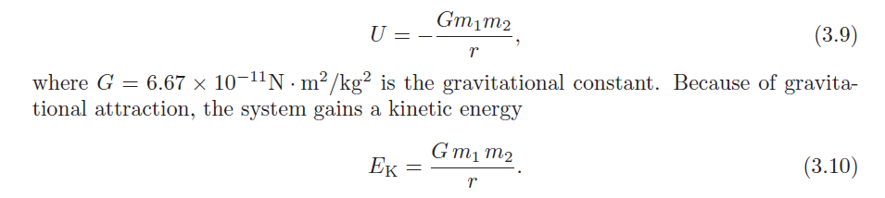
r
M1, m2
عندما يقترب نيزكان بكتلتين
من الانهايه الى المسافه

Slide 36

بافتراض أن الشمس تشكلت من اندماج عدد كبير من النيازك في كرة نصف قطرها كما موضح في الشكل 3.3ب يمكن الحصول
على الطاقة الحركية عن طريق الجاذبية. تعتمد قيمة اكتساب الطاقة على توزيع الكتلة. بالقياس إلى المعادلة 3.10، يمكننا إجراء تقدير جيد
لترتيب حجم اكتساب الطاقة،
من الواضح أن هذا تقدير مبالغ فيه. على سبيل المثال، عند حساب اكتساب الطاقة بتوزيع كتلة منتظم، يظهر عامل عددي قدره ٠٫٦.
ومع ذلك، فإن المعادلة 3.11 تعطي حدًا أعلى.
بناءً على فرضية كلفن-هيلمهولتز، يمكن تقدير عمر الشمس بقسمة تلك الطاقة المكتسبة على معدل فقدان الطاقة، أو سطوع الشمس

Slide 38
Chapter 4
Thermoelectricity
الكهرباء الحرارية
Physics of Solar Energy
by C. Julian Chen Copyright © 2011
by John Wiley & Sons, Inc. All rights reserved

Slide 39

في هذا الفصل والفصلين التاليين، سنتناول المحركات التي تحول الحرارة مباشرة إلى كهرباء: المحولات الحرارية الكهربائية، والمحولات الحرارية الأيونية، ومحولات الضوضاء الراديوية.
في الفصل الخاص بالخلايا الكهروضوئية، سنناقش المحول الحراري الكهروضوئي الذي يحول الحرارة إلى طاقة إشعاعية ثم إلى كهرباء.
لن يتم هنا تناول المحركات الأخرى مثل المحرك المغناطيسي الهيدروديناميكي الذي يحول الحرارة إلى طاقة حركية للبلازما ثم إلى كهرباء.
Experimental Observations الملاحظات التجريبية
خذ بعين الاعتبار قضيبًا موصلًا للحرارة تكون أطرافه عند درجات حرارة مختلفة،
من الواضح أن هناك كمية معينة من الطاقة الحرارية سيدخل من خلال وجه واحد وأن هناك كمية معينة من الطاقة الحرارية وبمقدار
سوف يغادر من الوجه المقابل.
إذا كانت الجوانب المتبقية من القضيب معزولة تمامًا بحيث لا يمكن للحرارة أن تخرج من خلالها، إذن
T_{C}
T_{H}
P_{HF}
P_{HC}
يُستخدم لأن التوصيل الحراري يُشار إليه أحيانًا باسم تأثير فورييه تكريمًا لمساهمات جان بابتيست جوزيف فورييه البارزة في دراسة انتشار الحرارة.
التوصيل الحراري للقضيب

Slide 40

لاحظ أن اتجاهات الأسهم للحرارة تختلف في الشكلين ادناه
من ناحية أخرى، إذا كان الشريط عند درجة حرارة موحدة ولكن تم تسخينه (بواسطة تيار) إلى درجة حرارة أعلى من درجة حرارة الجسمين
الملامسين للوجهين النهائيين، فيجب أن تتدفق الحرارة للخارج
الطاقة الحرارية المولدة بواسطة التيار هي ،
I²R
هي مقاومةالقضيبR
نصف هذه الحرارة المتولدة سوف يتدفق من أحد الطرفين، والنصف الآخر من الطرف الآخر.

Slide 41
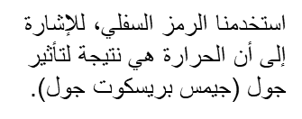
إذا تعرض القضيب لفرق في درجة الحرارة وتيار في نفس الوقت، فإن تأثير فورييه وتأثير جول يكونان متراكبين:
استخدمنا هنا اتجاهات تدفق الطاقة الحرارية الموضحة في الملحق. ومع ذلك، في بنية أكثر تعقيدًا، قد ينحرف تدفق الطاقة الحرارية بشكل مفاجئ عن المتوقع.

Slide 42
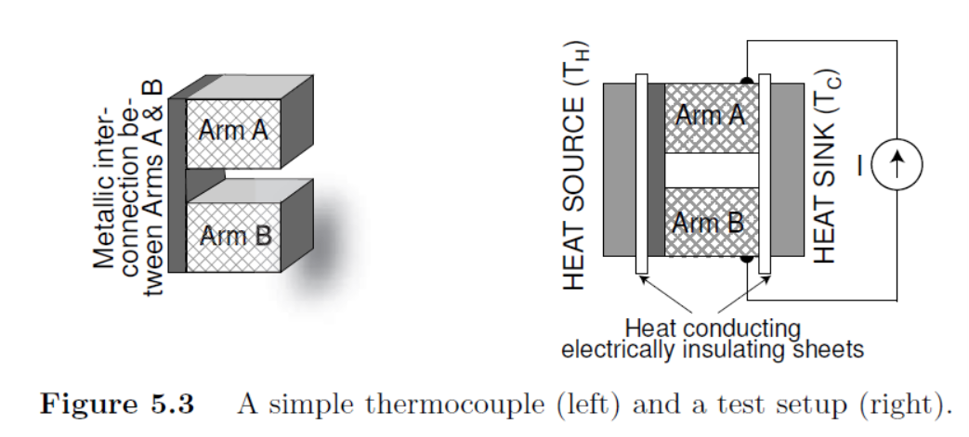
لنفترض أن لدينا ترموكبلًا يتكون من مادتين مختلفتين (موصلات أو أشباه موصلات) متصلتين معًا من أحد طرفيه. يمكن أن تتلامس المادتين مع بعضها البعض بشكل مباشر أو يمكن ربطها بشريط معدني كما هو موضح في الشكل اعلاه على جهة اليسار.
طالما أن هذا الشريط المعدني عند درجة حرارة موحدة، فإنه لا يؤثر على أداء الثرموكبل (بشرط أن يكون للشريط مقاومة كهربائية مهمله وموصلية حرارية لا نهائية بشكل أساسي).
ويتم توصيل الأطراف الحرة للأذرع بمصدر التياركما موضحقي الشكل على جهة اليمين.
مرة أخرى، إذا كانت الأسلاك المتصلة عند درجة حرارة موحدة، فإنها ليس لها أي تأثير.
كتلتان، حافظتا على درجة حرارة موحدة، متصلتان حراريًا بالوصلة وبالطرفين الحرين على التوالي. هاتان الكتلتان معزولتان كهربائيًا عن المزدوج الحراري.

Slide 43

الكتلة التي تلامس الوصلة هي مصدر الحرارة وتكون عند درجة الحرارة الكتلة الأخرى هي المشتت الحراري وهي في
يتم قياس معدل تدفق الحرارة من المصدر إلى الحوض كما هو موضح في المربع الموجود في نهاية هذا القسم الفرعي.
افترض أن الثرموكبل معزول بعناية بحيث يمكنه تبادل الحرارة فقط مع المصدر والمشتت.
إذا قمنا بالقياس كدالة على عدم وجود تيار عبر الثرموكبل، فسنجد أن يتناسب مع فرق درجة الحرارة (كما في المعادلة 1):

Slide 44

يظهر الرسم البياني المتوقع ل مقابل على شكل خط منقط في الشكل 5.4.
اتضح أن التغيير في مع تغير يتم ملاحظته بالفعل ولكنه ليس مستقلاً عن علامة
العلاقة المُحددة تجريبيًا بين و مُرسومة، لثرموكبل مُعين، كخط متصل. يتناسب الانحدار من الدرجة الثانية مع البيانات بشكل جيد:

Slide 45


فيما سبق، نتعرف على مصطلح التوصيل الحراري لأنه مستقل عن .... نحن ندرك أيضًا مصطلح تسخين جول
بالإضافة إلى هذين المصطلحين، هناك خطي واحد في
وهذا يعني أنه إذا كان التيار في اتجاه واحد، يتم نقل الحرارة من المصدر إلى المشتت، وإذا انعكس، فإن نقل الحرارة يكون كذلك. من الواضح أن الطاقة الحرارية تنتقل عن طريق التيار الكهربائي. يُطلق على هذا النقل العكسي اسم تأثير بيلتييه (جان تشارلز أثاناس بيلتييه).
من الأدلة التجريبية، تتناسب حرارة بيلتييه المنقولة طرديًا مع التيار. لذا، يمكننا كتابة:
إذا قمنا بتوصيل فولتميتر ذو ممانعه لا نهائية بالثرموكبل بدلاً من مولد التيار, نلاحظ جهدًا مقداره يعتمد على فرق درجة الحرارة،
ان العلاقه غير خطيه كما موضح في الشكل 5.5 الذي يوضح العلاقة بين جهد الدائرة المفتوحة للثرموكبل ودرجة الحرارة, وان في هذه الحاله تكون ثابته عند القيمه

Slide 46


معامل سيبك هو ميل عكس يعتمد إلى حد ما على درجة الحرارة:
سنوضح لاحقًا وجود علاقة بين معاملات بيلتيير ومعاملات سيبيك:
جهد الدائرة المفتوحة الذي يطوره الثرموكبل هو

